Slide 1
3팀 최종 프로젝트
서울시 소방 골든타임 데이터 분석 대시보드 구축
Notes:
3팀 발표 시작하겠습니다. 안녕하세요. 저는 이번 서울시 소방 골든타임 데이터 분석 대시보드 구축 프로젝트 발표를 맡은 3팀 박명근입니다.

Slide 2
AGENDA
001. 팀 소개 및 R&R
Cloud9 구성원 소개
002. 프로젝트 주제
주제 선정 배경
프로젝트 주제 설명 및 목표
003. 데이터 아키텍처
- 배치 (Batch)
- 실시간 (Real-time)
Notes:
먼저 이번 발표의 목차는 다음과 같습니다. 팀 소개 및 R&R, 주제 선정 배경과 목표 설명, 데이터 아키텍처에 대해 설명드리고

Slide 3
AGENDA
004. 데이터 시각화 (BI)
데이터 분석
시각화 대시보드 (라이브 시연)
기대효과
005. 프로젝트를 마치며
- 한계점 및 개선방향
- 데이터 소스 링크
Notes:
데이터 시각화를 통한 인사이트, 그리고 한계점 및 개선방향 순으로 진행하겠습니다.

Slide 4
팀 소개 및 R&R
Cloud9 구성원 소개
Notes:
먼저 간략한 저희 팀 소개입니다.

Slide 5




팀 소개 및 R&R | Cloud9
유상준 (팀장)
실시간 데이터 파이프라인
데이터 수집 API 구성 및 전처리
배치 데이터 파이프라인
프로젝트 주제 선정
데이터 카탈로그 관리
박명근 (부팀장)
한제호 멘토님
시각화 대시보드
데이터 수집 및 ETL
데이터 분석
정창규
Notes:
저희 팀명은 Cloud9이고 이는 영어 표현으로 더할 나위 없는 행복이라는 뜻이자 저희가 이수하고 있는 클라우드 교육에 연관지어 Cloud9이라는 팀명을 사용하게 되었습니다.
저희 팀은 한제호 멘토님과 더불어 총 3명의 인원으로 프로젝트를 진행하였고, R&R을 이처럼 배분하여 이번 프로젝트를 효율적으로 진행하였습니다.

Slide 6
2. 프로젝트 주제
Notes:
다음은 프로젝트 주제에 대해서 설명드리겠습니다.

Slide 7





프로젝트 주제 | 1) 주제 선정 배경
긴급 상황
Notes:
일상생활 속에서 긴급한 상황이 발생했을 때 가장 먼저 떠올리실 곳이 바로 119일겁니다.
그리고 119에 도움을 요청했을때 1분1초라도 더 빠른 신속한 조치를 받는 것이 매우 중요하다는 것도 알고 계실겁니다.

Slide 8
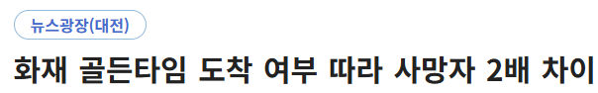
프로젝트 주제 | 1) 주제 선정 배경
* 소방 골든타임: 사고 발생 후, 국내 기준에 따라 신고 접수 시간 2분과 출동 시간 5분을 합산한 총 7분 이내에 현장에 도착하는 시간
| "소방차량 등 화재진압 인력과 장비 등이 골든타임인 7분 이내 도착한 경우, 평균 0.006명이 사망해 7분 초과시인 0.013명의 절반 수준"
소방 골든타임의 중요성에 대한 인식이 커지고, 이에 대한 관심 증가
Notes:
이를 소방 골든타임 또는 골든아워 즉, 사고 발생 후, 신고 접수 시간 2분, 출동 시간 5분 총 7분 이내에 현장에 도착하는 시간을 말합니다.
한 뉴스 기사에서는 화재 골든타임 도착 여부에 따라 사망자 수가 2배까지 차이가 난다고 설명하고 있고 이를 통해 소방차 길 터주기와 같은 시민들의 소방 골든타임 중요성에 대한 인식과 관심이 커지고 있는 추세입니다.

Slide 9
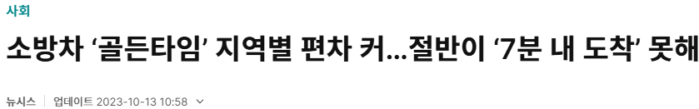
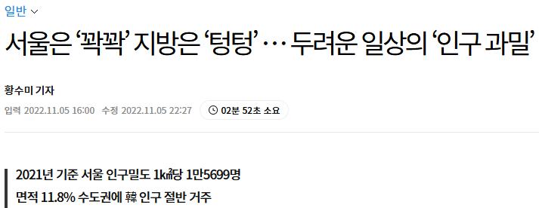

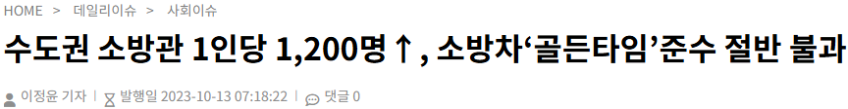

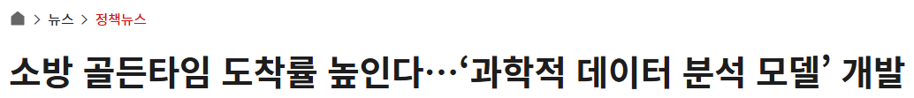
프로젝트 주제 | 1) 주제 선정 배경
AS-IS
인구 밀도가 높아지는 서울, 소방 출동에 더 큰 도전 과제
TO-BE
Notes:
하지만 서울시의 인구과밀화로 인해 소방관 1명이 담당해야할 인구가 증가하고 있으며, 이는 안타깝게도 서울시의 소방 골든타임 준수가 잘 이루어지지 않는 경우가 발생하고 있습니다.
이를 해결하기 위해 데이터를 통한 소방 골든타임 개선을 위한 노력이 여러 분야에서 진행되고 있으며, 저희 팀도 이 노력에 동참하고자 이와 같은 주제를 고려하게 되었습니다.

Slide 10
프로젝트 주제 | 1) 주제 선정 배경
서울시 소방서의 골든타임 준수를 위해, 각 소방서별 골든타임 현황과 서울시 실시간 상황을 전달할 수 있는 분석 대시보드를 구축해보면 어떨까?
Notes:
그래서 저희 팀은 (장표 읽기) 라는 목표로 이 프로젝트를 시작하였습니다.

Slide 11










프로젝트 주제 | 2) 프로젝트 설명 & 목표
목표
서울시 소방 구조출동 데이터를 분석하여, 골든 타임 (7분) 달성 현황과 서울시 실시간 상황을 파악할 수 있는 데이터 분석 대시보드 구축
대상 고객
서울시 소방서 (25개소) 상황실
데이터 수집
데이터 저장/처리
데이터 분석
전월/전주/전일 대비 골든타임 비교
지역구별 평균 출동 소요 시간
출동 원인 분석
실시간 서울시 돌발/도로 상황
Notes:
이번 프로젝트에서는 서울시 소방 구조출동 데이터를 분석하여, 서울시 소방서 상황실에서 활용할 수 있는 골든타임(7분) 달성 현황과 서울시 실시간 상황을 파악할 수 있는 데이터 분석 대시보드를 구축하였습니다.

Slide 12
3. 데이터 아키텍처
전체 데이터 아키텍처 구조
Notes:
다음은 전체 데이터 아키텍처에 대해 설명드리겠습니다.

Slide 13
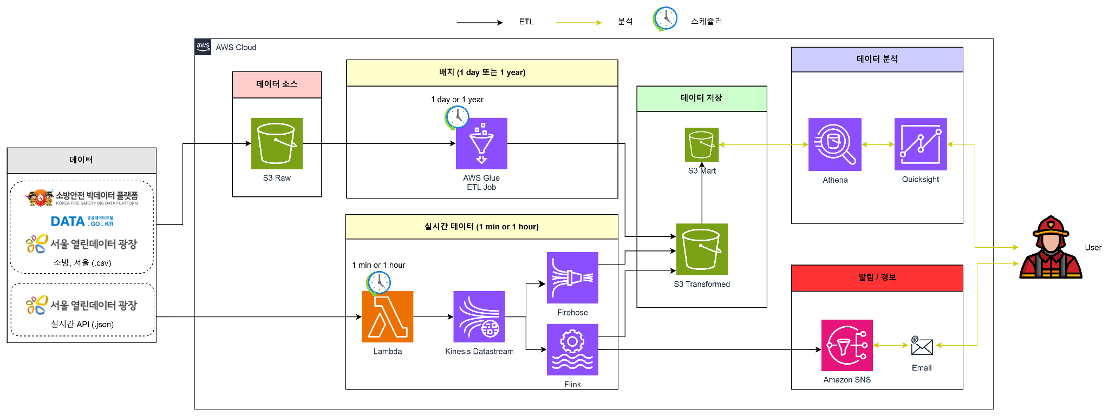
데이터 아키텍처 | 전체 데이터 아키텍처 구조
Notes:
다음 보시는 것은 저희 이번 프로젝트의 전체적인 Conceptual Architecture입니다.
저희가 사용할 데이터는 소방안전 빅데이터 플랫폼에서 제공되는 서울시 일일 출동 데이터와 공공데이터포털과 서울 열린데이터 광장에서 제공되는 서울시 인구 및 소방서 데이터입니다.
이는 각각 하루와 일년 주기로 업데이트 되게끔 Glue 워크플로우를 통해 배치 처리를 자동화하였습니다.
그리고 서울 열린데이터 광장에서 제공되는 실시간 도로 상황 데이터는 API를 활용해 1분 또는 1시간 주기로 Lambda와 Kinesis 통해 처리하였습니다.
또한 실시간 돌발상황과 같은 빠른 알림이 필요한 부분은 아마존 SNS 서비스를 통해 이메일로 고객이 신속하게 확인할 수 있도록 구성하였습니다.

Slide 14
3-1. 데이터 아키텍처
배치 (Batch)
Notes:
네 다음은 배치 쪽을 좀 더 자세히 설명드리겠습니다.

Slide 15
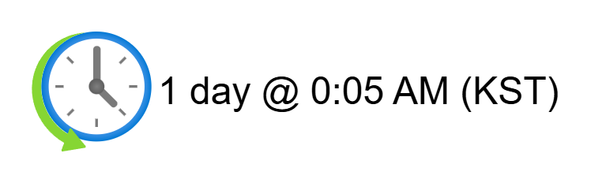
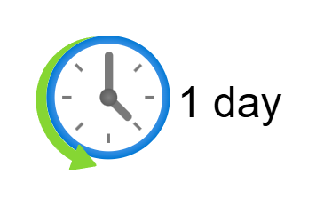



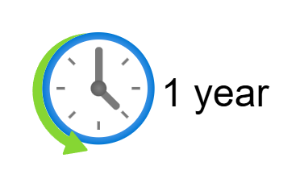












배치 파이프라인 | 1-1) 파이프라인 아키텍처
ETL
Data Lake
배치 파이프라인 설계 목적
결측값 처리 (NULL)
데이터 타입 변환
파티셔닝 및 데이터 저장 방식
분석
Workflow
Sources
Consumption
2017-2023 서울시 구조 출동
서울시 소방서 및 소방공무원 정보
2017-2023 서울시 인구수
Notes:
이 파이프라인의 설계 목적은 3가지로, 결측값 처리, 데이터 타입 변환, 그리고 파티셔닝 및 데이터 저장 방식 변경입니다.
데이터 소스 중, 하루 단위로 업데이트 되는 소방 출동 데이터는 Glue 워크플로우를 통해 새로운 데이터를 Glue Job을 통해 변환 후 Transformed 버킷에 적재를 하며, 이것을 추가적인 Glue 작업을 통해 데이터 마트까지 적재하게끔 구성하였습니다.
또한, 각각 Glue 작업에서 파티셔닝이 이루어지며 이에 대한 스키마 정보는 Glue Data Catalog에 저장되며, 이것은 추후 Athena에서 데이터를 조회하고 Quicksight 대시보드에 활용되게끔 구성하였습니다.

Slide 16
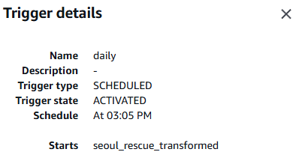
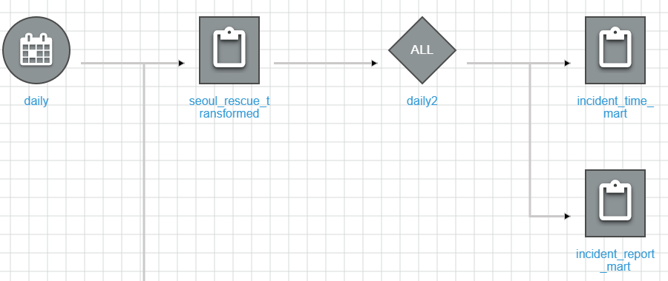
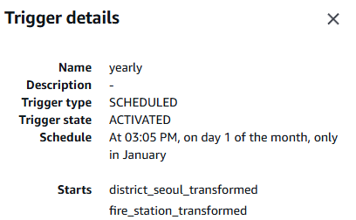
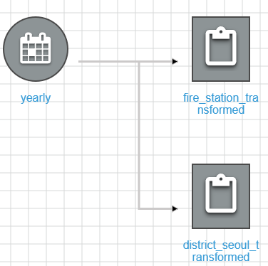
배치 파이프라인 | 1-2) 워크플로우
1 day
1 year
Notes:
이 Glue Workflow는 배치 데이터를 각각 하루 또는 1년 단위로 처리하며, 이를 통해 로우 데이터의 변환부터 파티션 폴더 생성 및 적재 작업까지 자동화된 데이터 처리 시스템을 설계하였습니다.

Slide 17
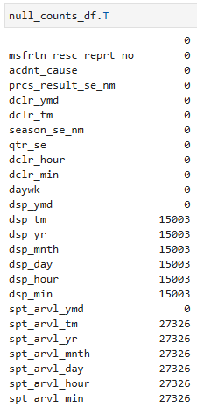
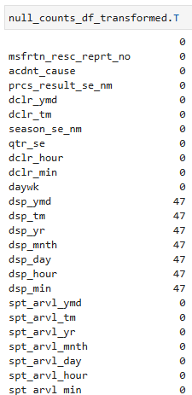
배치 파이프라인 | 2-1) Raw → Transformed (결측값 처리)
1. 결측값 처리
신고시각
(0건)
df.dropna(subset=["spt_arvl_tm"])
현장도착시각 (27,326건)
현장도착시각 (0건)
Notes:
배치 데이터 변환 및 처리 내용입니다. 배치 ETL는 모두 Glue Notebook의 pyspark로 진행하였고, pyspark의 dropna 함수를 활용해서 골든 타임 계산에 필요한 신고시각, 현장도착시각 컬럼의 결측지를 제거하였습니다.

Slide 18
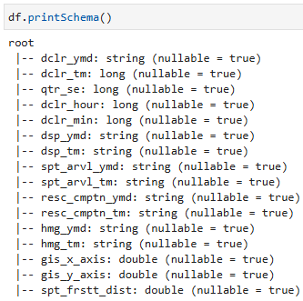
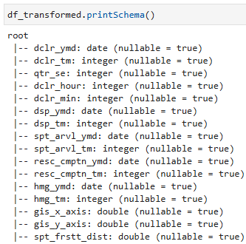
배치 파이프라인 | 2-2) Raw → Transformed (데이터 타입 변환)
2. 데이터 타입 변환 (STRING → DATE)
df.withColumn
일자 (STRING) "20231231"
일자 (DATE) 2023/12/31
Notes:
이 부분도 골든타임 계산을 위해 필요한 컬럼들의 데이터 타입을 string에서 DATE 컬럼으로 withColumn 함수를 사용하여 변환하였습니다.

Slide 19
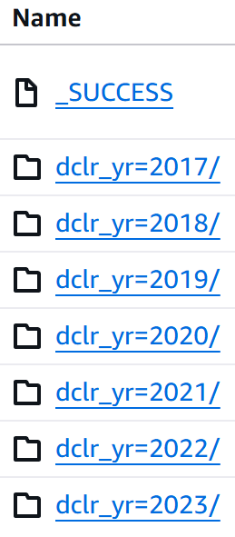



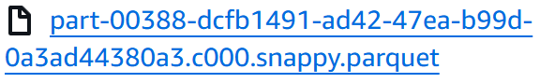

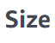
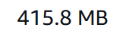
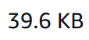
배치 파이프라인 | 2-3) Raw → Transformed (파티셔닝 및 데이터 저장 방식 변환)
3. 파티셔닝 및 데이터 저장 방식 변환
Transformed Data (.parquet)
"dclr_yr"
"dclr_mnth"
"dclr_day"
Raw Data (.csv)
SELECT *
FROM rw_seoul_rescue
where dclr_yr = '2021';
Raw
Partitioned
스캔된 데이터 양
> 40배
Notes:
파티셔닝을 통해 Full-scan을 방지하고 쿼리 성능을 높이고자 신고년월일 기준으로 파티션을 설정했습니다. 다음과 같이 트리형식의 파티셔닝 폴더가 자동으로 생성되고, 데이터 저장 형식도 CSV에서 Parquet으로 변경된것을 확인하였습니다.
그리고 이를 테스트 해보기 위해 Athena에서 다음 쿼리를 실행해본 결과, 동일한 쿼리가 실행됐음에도 불구하고 파티셔닝 된 데이터 양의 약 40배이상 줄어들것을 확인했습니다.

Slide 20
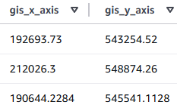
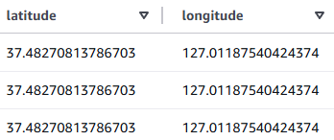
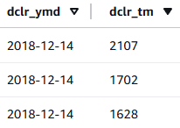
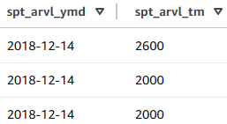
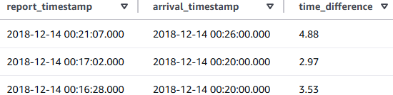
배치 파이프라인 | 3) Transformed → Mart (incident_report, incident_time)
Transformed Data
Mart Data
GRS80 좌표계
위·경도 좌표
+
신고시각, 현장도착시각
TIMESTAMP로 변환, 출동 소요 시간
Notes:
그리고 마지막으로 Transformed에서 Mart로 처리되는 데이터에서 GRS80좌표계에서 위경도 좌표로 Glue 내 라이브러를 활용해서 변환하고, 신고 시각과 현창 도착 시각을 비교하여 time_difference는 새로운 컬럼을 생성하였습니다.

Slide 21
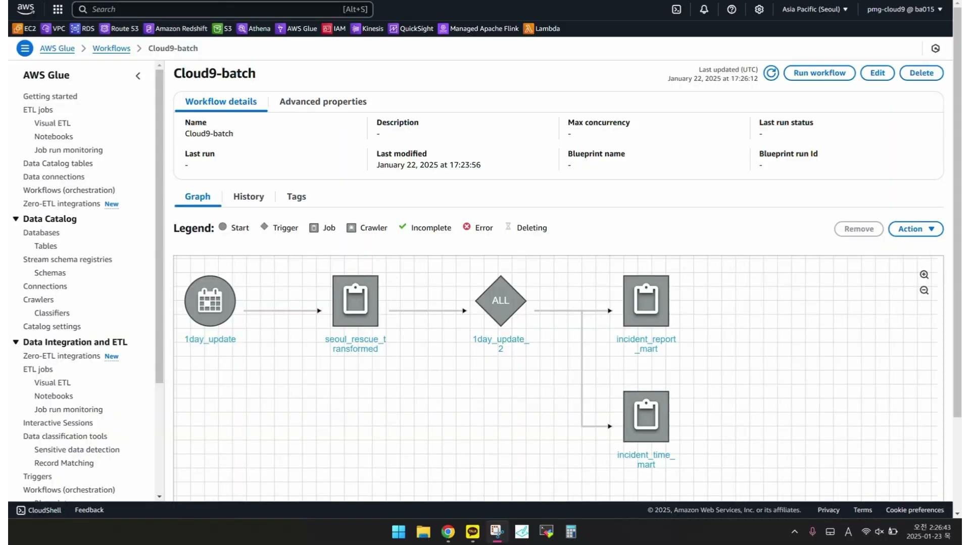
배치 파이프라인 | 4) 시연영상
Notes:
다음은 새로운 로우 데이터가 적재 됐을때 workflow가 잘 동작하는지에 대한 시연 영상입니다.

Slide 22
3-2. 데이터 아키텍처
실시간 파이프라인
Notes:
3팀 조장 유상준입니다. 다음으로 실시간 파이프라인에 대해 설명드리겠습니다.

Slide 23










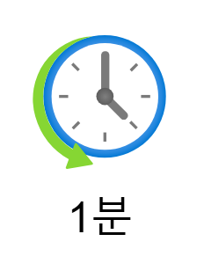


실시간 파이프라인 | 전체 아키텍처
Add partition
실시간 교통량 수집
변환
적재
소비
실시간 돌발사고 수집
Notes:
실시간 파이프라인의 전체 아키텍처를 다음과 같이 실시간 교통량 수집과 돌발사고 수집으로 나누어 구성하였습니다.
교통량의 경우 1시간마다 lambda를 통해 api를 호출해서 datastream에 적재하고 firehose에서 변환 후 S3에 적재하도록 구성하였습니다.
돌발사고의 경우 1분마다 api를 호출하고 datastream에 저장, flink를 이용해서 S3에 저장하고, 갑자기 많은 사고가 발생하는 경우 SNS 서비스를 통해 email을 전송하도록 구성하였습니다.
S3에 저장되는 내용을 lambda를 통해 add partition으로 업데이트하고 Athena와 Quicksight를 이용한 대시보드로 현황을 확인할 수 있도록 구성하였습니다.

Slide 24
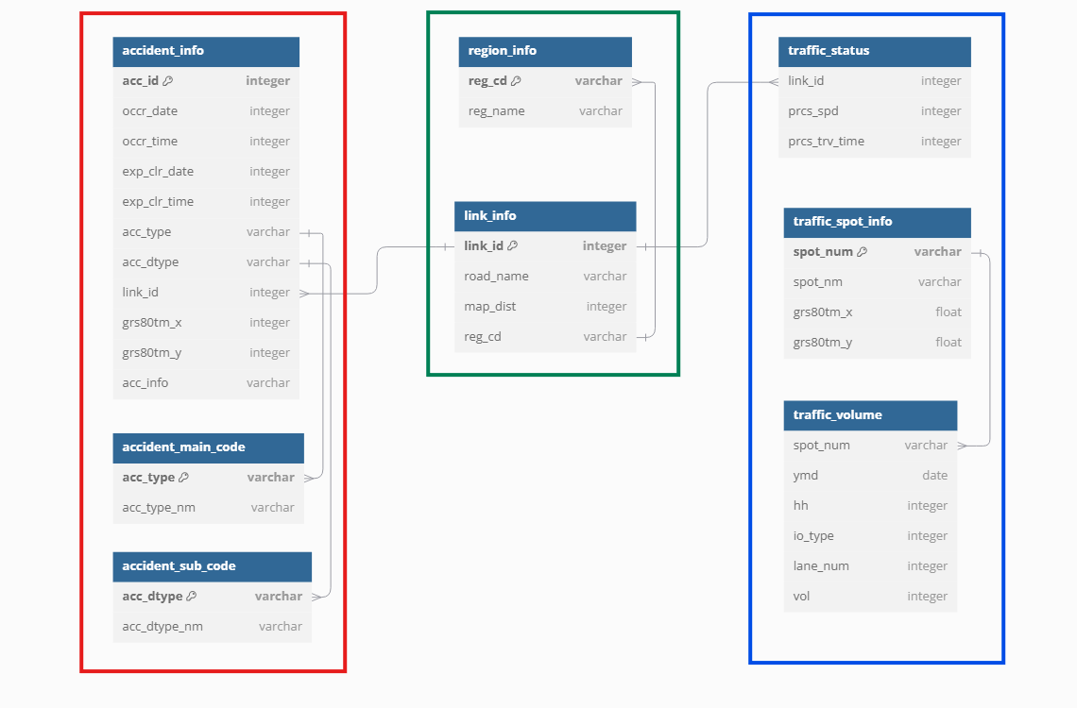
실시간 파이프라인 | API를 활용한 데이터 수집
실시간 돌발사고
도로, 지역정보
실시간 교통량
실시간 돌발사고
1분마다 Lambda를 통해 호출하여 발생한 사고에 대한 유형 및 정보 수집
도로, 지역정보
3년에 1번 바뀌는 정적 데이터로, Reverse Geocoding으로 자세한 지역구 정보를 S3에 저장 후 Join 해서 활용
실시간 교통량
1시간마다 Lambda를 통해 지역의 차량 속도 및 유입, 유출량을 수집
Notes:
데이터 수집의 경우 API를 다음과 같이 3종류로 나누어 구성하였습니다.
실시간 돌발사고와 실시간 교통량의 경우 람다로 API를 호출하도록 하였습니다.
도로, 지역정보의 경우 3년에 1번 업데이트 되는 정보라 미리 전처리를 진행해서 저장해두고, link_id라는 속성을 다른 데이터와
join해서 자세한 지역정보를 받아올 수 있도록 구성하였습니다.

Slide 25

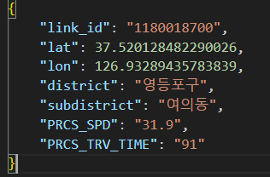
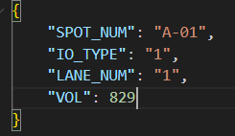
실시간 파이프라인 | 변환 및 적재(교통량)
Datastream 교통량 json
128mb, 5분 단위로 버퍼 적재
년/월/일/시간/file.parquet 형태로 S3에 적재
Notes:
교통량 데이터의 경우 다음과 같이 datastream에 json형태로 적재가 되고, kinesis firehose를 통해 parquet파일로 변환되어 년/월/일/시간 단위로 파티셔닝되어 S3에 적재되도록 구성했습니다.

Slide 26
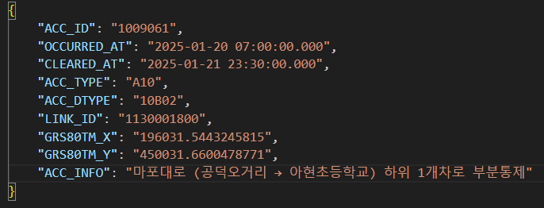
실시간 파이프라인 | 변환 및 적재(돌발사고)
일단위로 파티션하고, 3분마다
롤오버로 새로운 파일 생성 및 커밋
UDF 좌표변환, 사고유형
GRS80TM_X, Y → 위도, 경도(WGS84)
ACC_TYPE: “A10” → 추돌사고
ACC_DTYPE: “10B02” → 차량고장
Datastream 돌발사고 json
5분마다 사고를 집계하여 특정 유형이
n건 이상일 경우 SNS email
Notes:
돌발사고 데이터 json 데이터를 Flink에서 받아 좌표 및 사고 유형에 대한 처리를 진행하고 sink로 S3와 SNS를 지정해서 소비할 수 있도록 구성했습니다.
사용자 정의 함수를 통해 좌표정보를 quicksight에서 시각화할 수 있도록 위,경도로 변환하고 코드로 받은 사고 유형 및 세부 원인에 대한 것도 매핑해서 변환하게 됩니다.

Slide 27
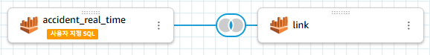
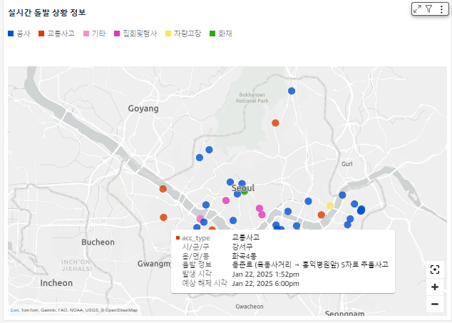
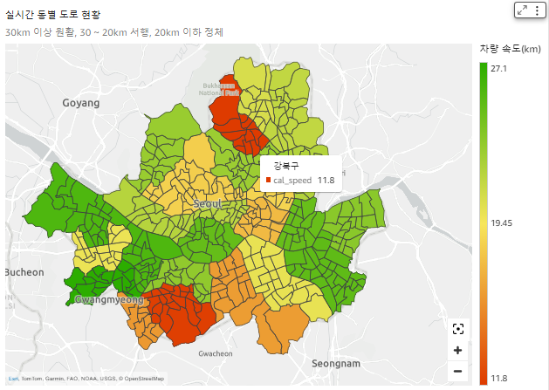
실시간 파이프라인 | 소비
where 절을 통해 일 단위로 조회. link_id를 통해 join
where 절을 통해 현재 시간 단위로 조회가능
Notes:
적재한 결과를 다음과 같이 quicksight의 대시보드를 구성하였습니다.
실시간 돌발 상황 정보와, 도로 현황 정보를 확인하실 수 있습니다.

Slide 28
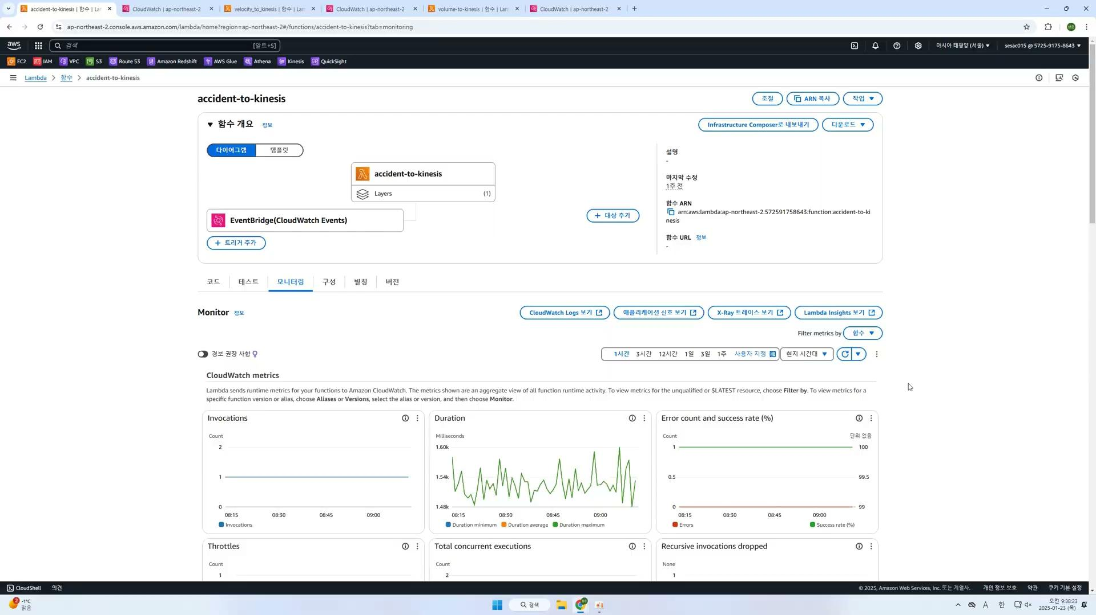
실시간 파이프라인 | 시연영상
Notes:
다음은 구축한 실시간 파이프라인에 대한 시연영상입니다.

Slide 29
4. 데이터 시각화 (Business Intelligence)
QuickSight
Notes:
데이터 시각화 부분에 대해 발표를 맡은 정창규 입니다.

Slide 30
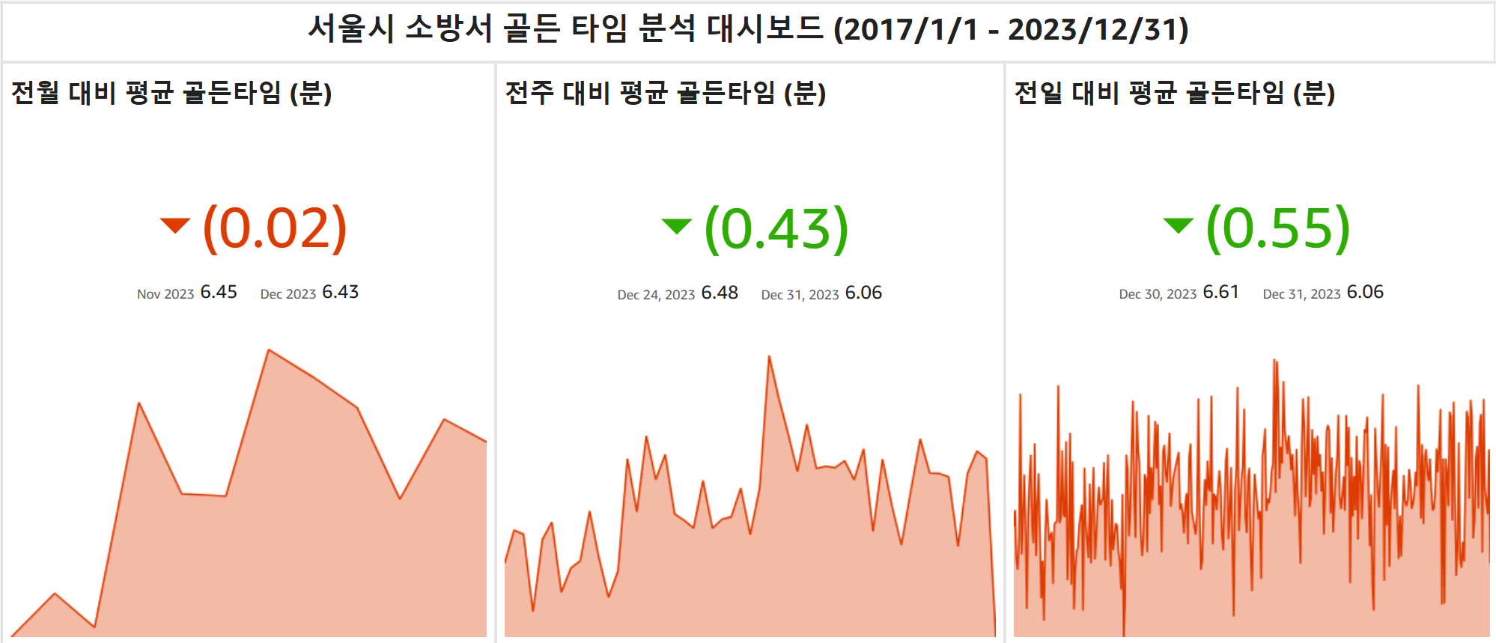
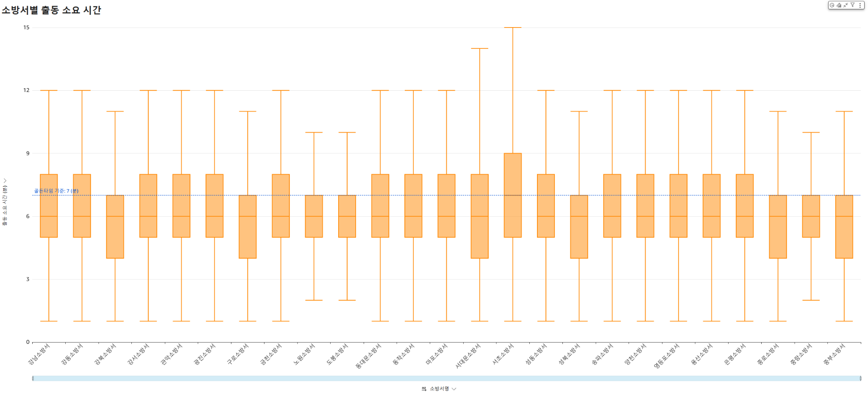
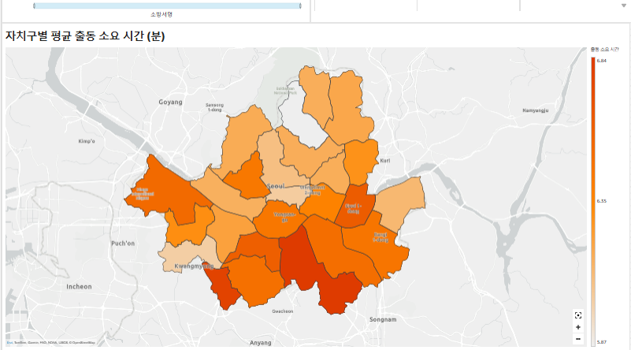
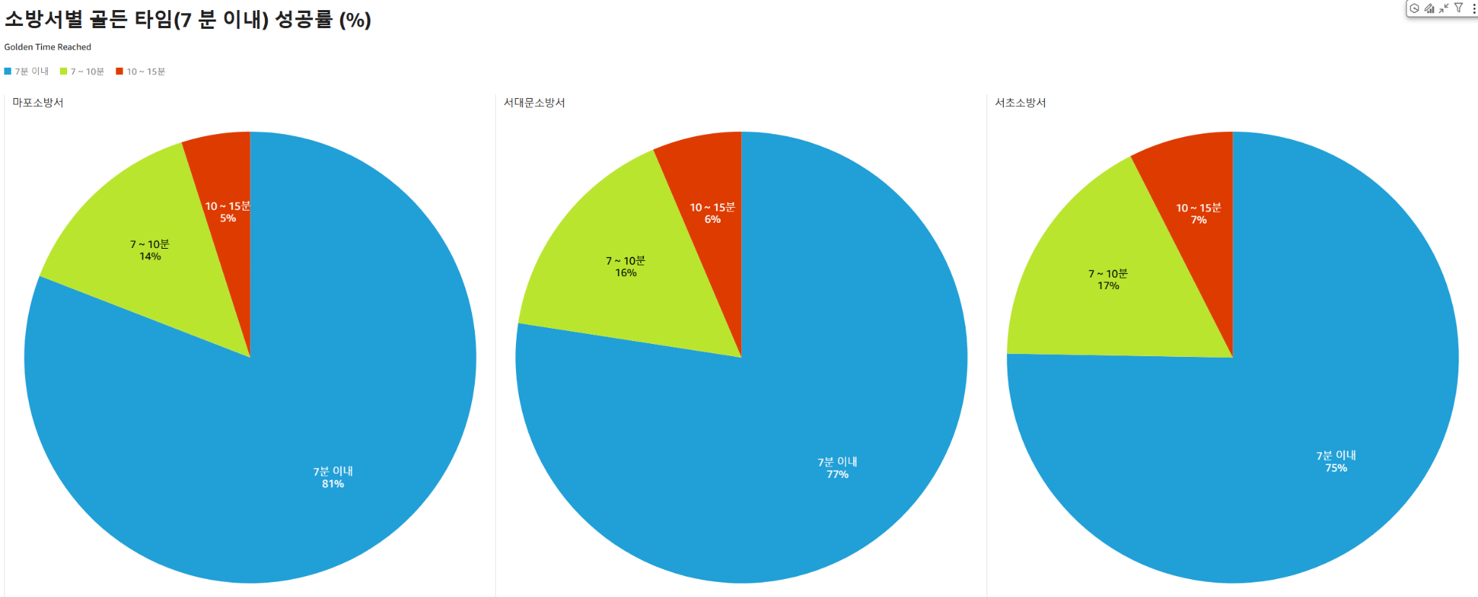
데이터 시각화 | 골든 타임
1. 골든타임 대시보드 구축
연도별, 지역별 선택적 골든타임 분석 상호작용 대시보드 구축
< KPI 차트 >
< 상자그림 >
< 파이 차트 >
< 맵 차트 >
Notes:
Amazon QuickSight 시각화 툴을 사용하여 KPI 차트, 상자그림, 파이 차트 등을 통하여 연도별, 지역별 선택적 골든타임 분석 상호작용 대시보드를 구축하였습니다.

Slide 31
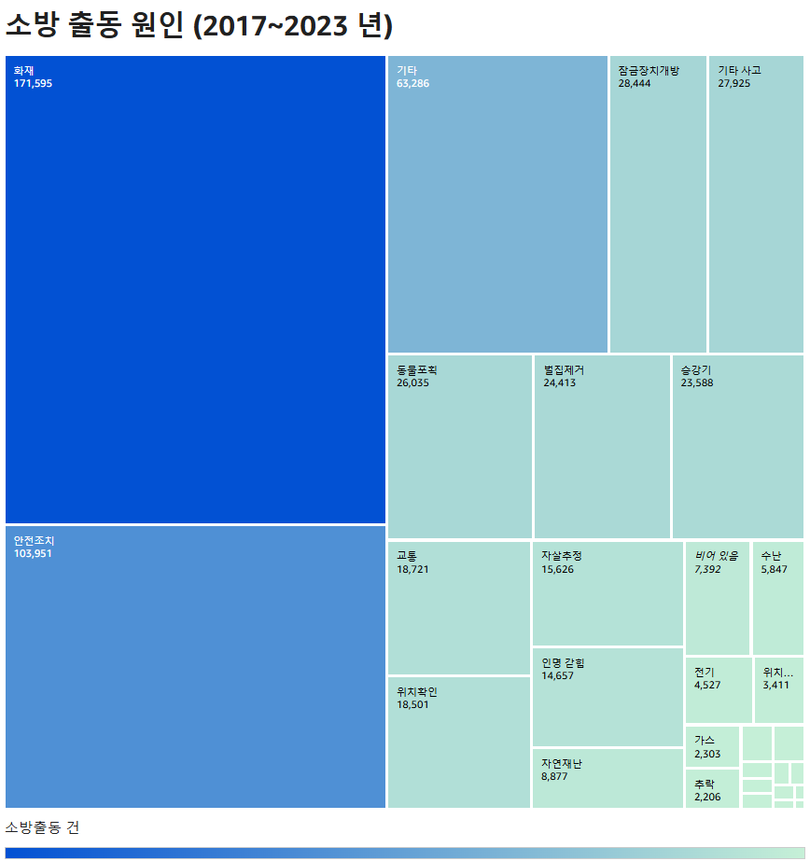
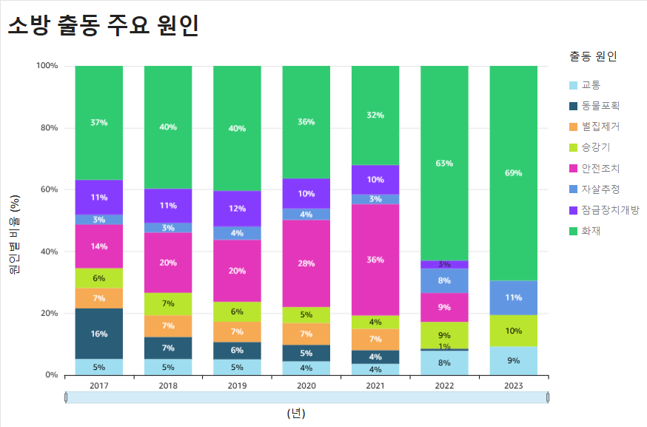
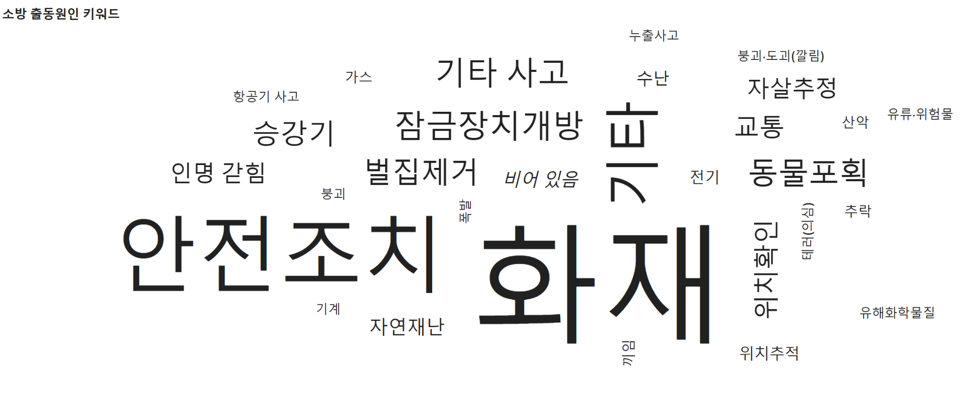
데이터 시각화 | 배치 분석 대시보드 구축
2. 배치 분석 대시보드 구축
연도별, 지역별 소방 출동 원인, 출동 건수, 인구 및 면적, 소방공무원에 대한 데이터 시각화 진행
< 워드클라우드 >
< 트리맵 차트 >
< 막대 차트 >
Notes:
또한, 배치 분석 대시보드의 경우 연도별, 지역별 소방출동 원인, 출동 건수, 인구 및 면적, 소방공무원에 대하여 시각화를 진행하였습니다.

Slide 32
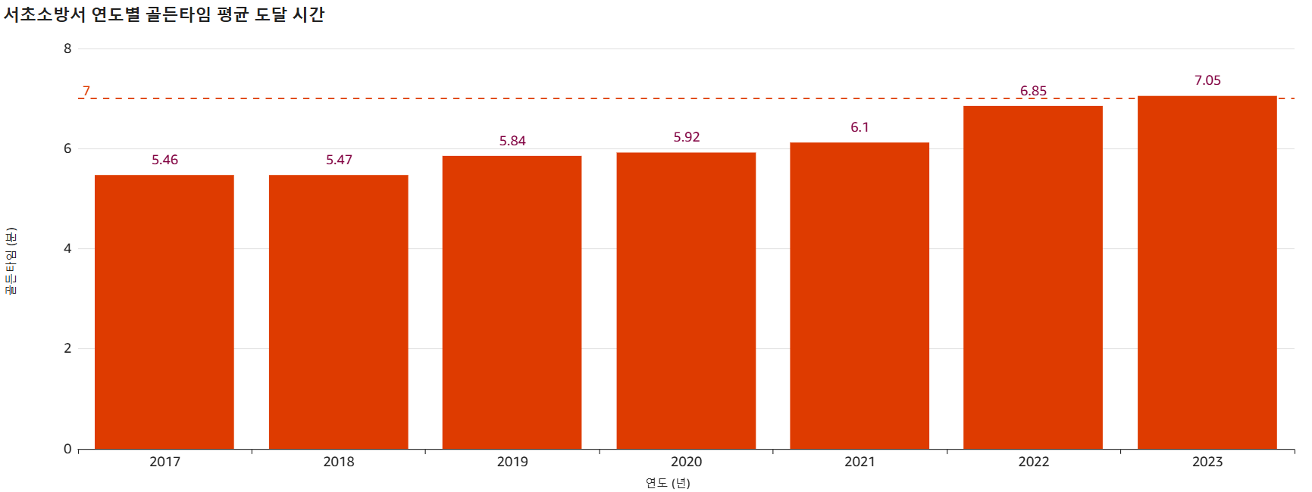
데이터 시각화 | 데이터 분석
3. 데이터 시각화를 통한 인사이트 도출
2023년 서초구 포함 17 곳의 출동 데이터 중 25% 이상 골든 타임을 초과
서초구의 경우 2017년 이후로 평균 골든 타임 증가 추세 확인
서초소방서
< 소방서별 출동 소요 시간 (2023 년) >
< 서초구 연도별 평균 골든타임 (2017~2023 년) >
Notes:
2023년 한 해 서초구 포함 17 곳의 출동 데이터 중 25% 이상이 골든 타임을 초과하였고
특히, 서초소방서의 경우 2017년 이후 평균 골든 타임이 증가하는 추세 입니다.

Slide 33
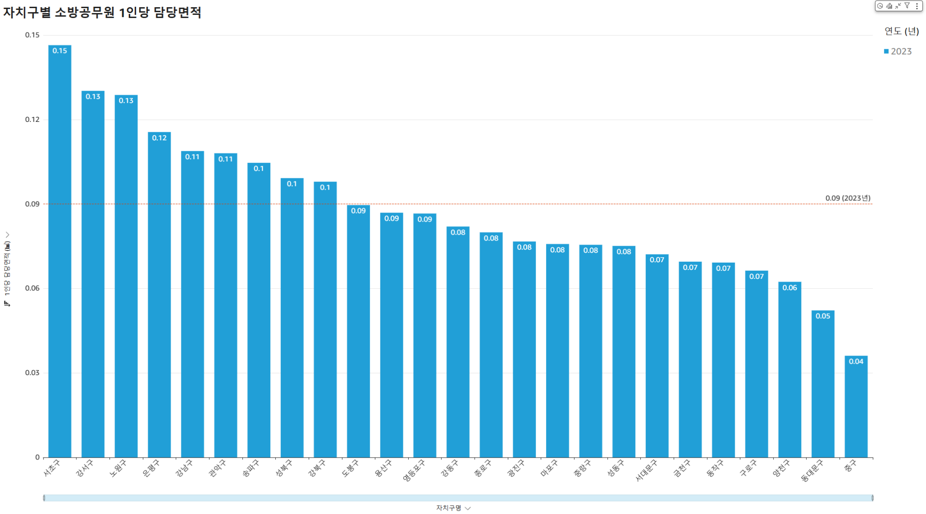
데이터 시각화 | 데이터 분석
3. 데이터 시각화를 통한 인사이트 도출
서초구의 소방 공무원 1인당 담당 면적 시각화 결과 자치구 중 가장 높음
서초구 내 소방 공무원 인력 충원 및 소방서 증설을 통한 골든 타임 감소
서초소방서
< 소방공무원 1인당 담당면적 (2023 년) >
Notes:
소방공무원 1인당 담당 면적 분석 결과 서초구가 가장 높았으며 서초소방서 골든 타임 해결을 위한 방안으로 소방 공무원 인력 충원 및 소방서 증설을 생각해 볼 수 있음.

Slide 34
데이터 시각화 | QuickSight 시연
※ 라이브 시연
Notes:
대시보드 구축에 대한 라이브 시연이 있겠습니다.

Slide 35
기대 효과 |
배치 데이터 파이프라인 구축을 통해 수집한 데이터 분석 결과를 기반으로 합리적인 자치구별 소방공무원과 소방서 배치 및 확장에 대한 의사 결정을 할 수 있음.
소방 활동 근무 여건 개선으로 인한 골든 타임 단축까지 이어질 것으로 기대
실시간 데이터 대시보드와 AWS SNS 알림을 통하여 실시간 도로 상황 파악을 통해 소방차 출동 시 신속한 현장 도착에 도움을 줄 것으로 기대
Notes:
마지막 줄이 시스템 구축에 대한 기대사항. 이게 핵심이니 강조.

Slide 36
5. 프로젝트를 마치며
한계점 및 개선방향
Notes:
다음은 프로젝트를 마치며

Slide 37
한계점 및 개선방향
한계점
- API 호출 제한 횟수로 데이터 정확도의 한계
- 소방 데이터 API 부재로 인해 데이터 수집 과정에서 추가적인 수동작업 발생
개선방향
- 지속적으로 누적되는 일일 데이터를 효율적으로 관리하기 위해 S3 저장 방식을 RDS 저장 방식으로 전환
- 골든 타임에 영향을 미치는 소방차 출동에 이용하는 도로 상황에 대한 배치 데이터를 반영한 복합적인 분석 필요

Slide 38
데이터 소스 및 링크
소방안전 출동 데이터: https://www.bigdata-119.kr/goods/goodsInfo?goods_id=202409000055
서울시 소방 공무원 통계: http://data.seoul.go.kr/dataList/299/S/2/datasetView.do
서울시 지역구별 인구 통계: http://data.seoul.go.kr/dataList/10790/S/2/datasetView.do
서울시 열린데이터광장: https://topis.seoul.go.kr/refRoom/openRefRoom_4.do
팀 Jira 링크: https://cloud9petclinic.atlassian.net/jira/software/projects/CF/boards/3

Slide 39
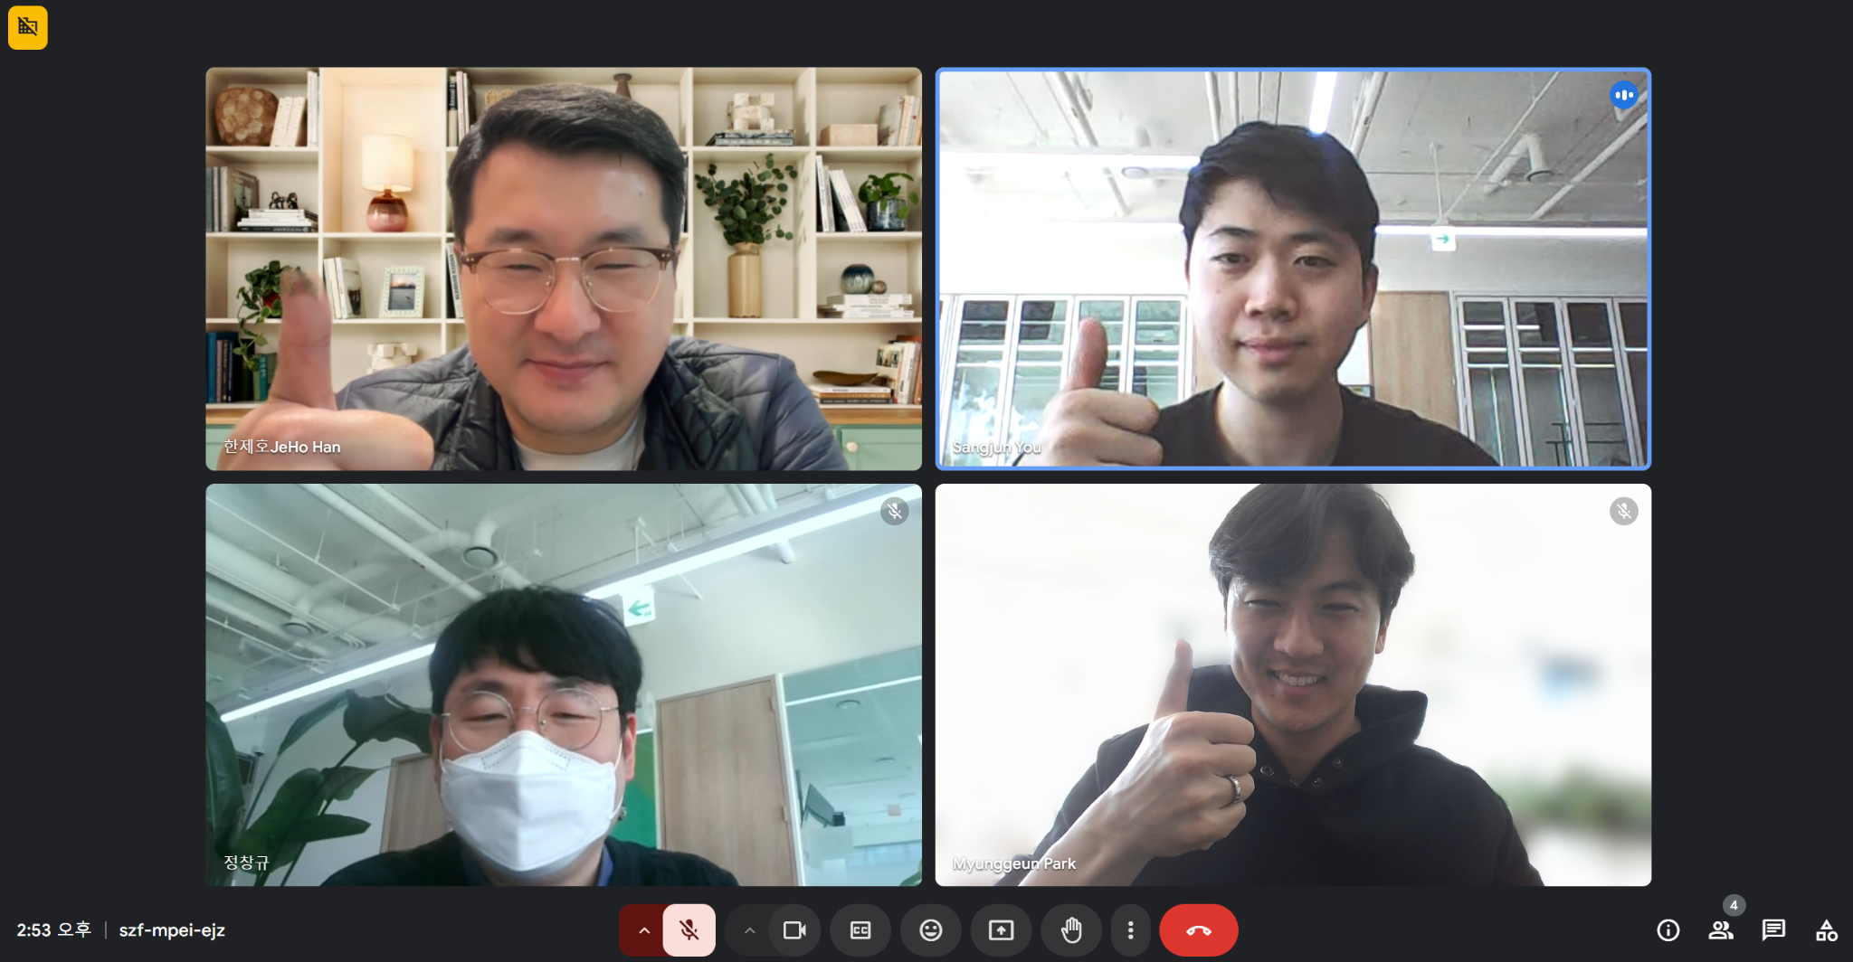
24.12.20 ~ 25.01.24 (36일) 프로젝트 完

Slide 40
THANK YOU

